Slide 1
專題初期報告
Trading
報告人:方辰豪

Slide 2

Contents
01.
主題發想
02.
網站架構
03.
網頁規劃
04.
使用色彩、使用技術
CONTENTS
PAGE 02

Slide 3

主題發想
01.
基本教學過多訊息過雜
02.
免費深入教學資料過少
03.
不少騙錢的line群組、telegram社群
04.
社群、群組訊息量過多易忽略錯過
05.
無進入門檻只需註冊網頁帳號
PAGE 03

Slide 4
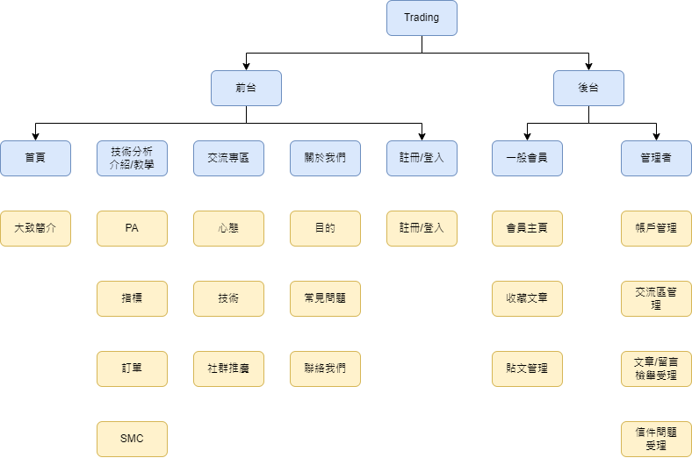
網站架構
PAGE 04

Slide 5
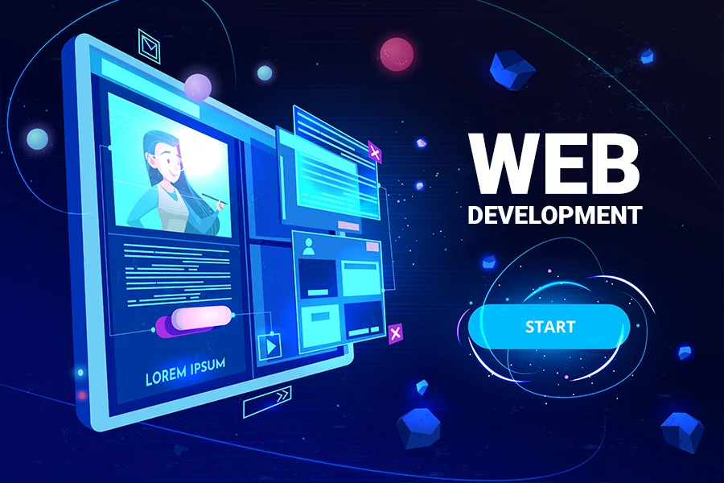
網頁規劃
PAGE 05

Slide 6
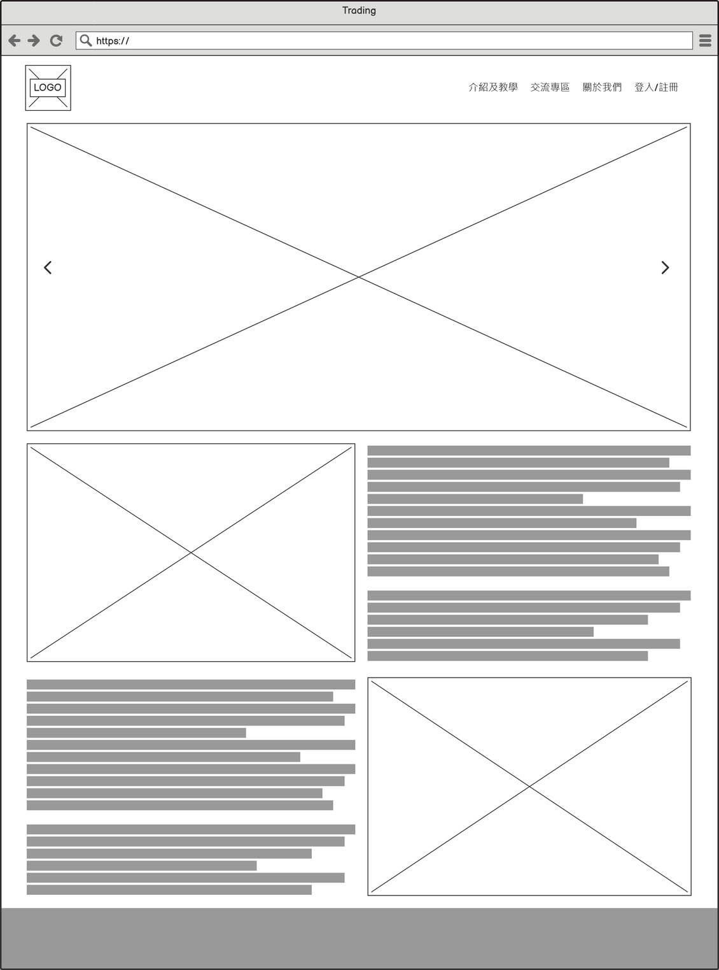
首頁
PAGE 06

Slide 7
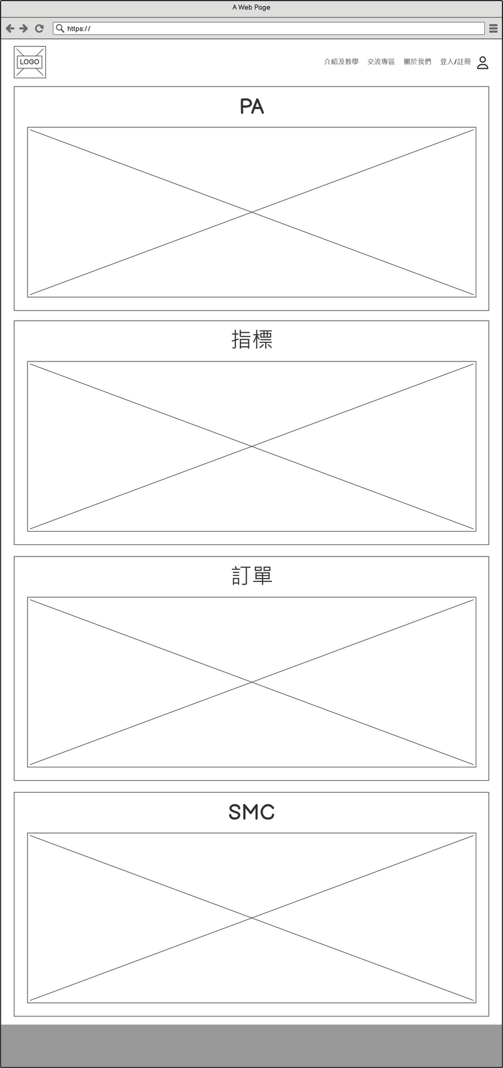
介紹及教學
PAGE 07

Slide 8
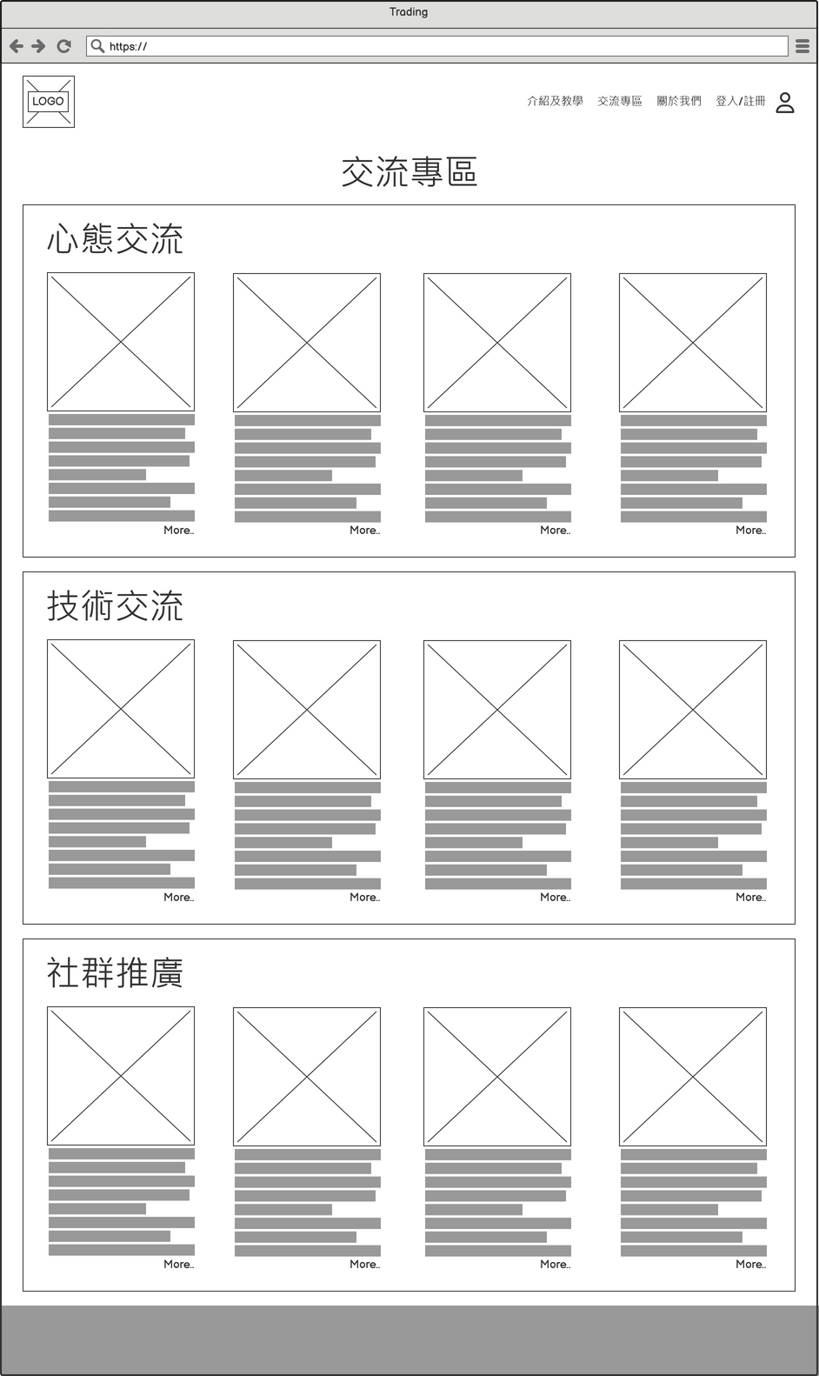
交流專區
PAGE 08

Slide 9
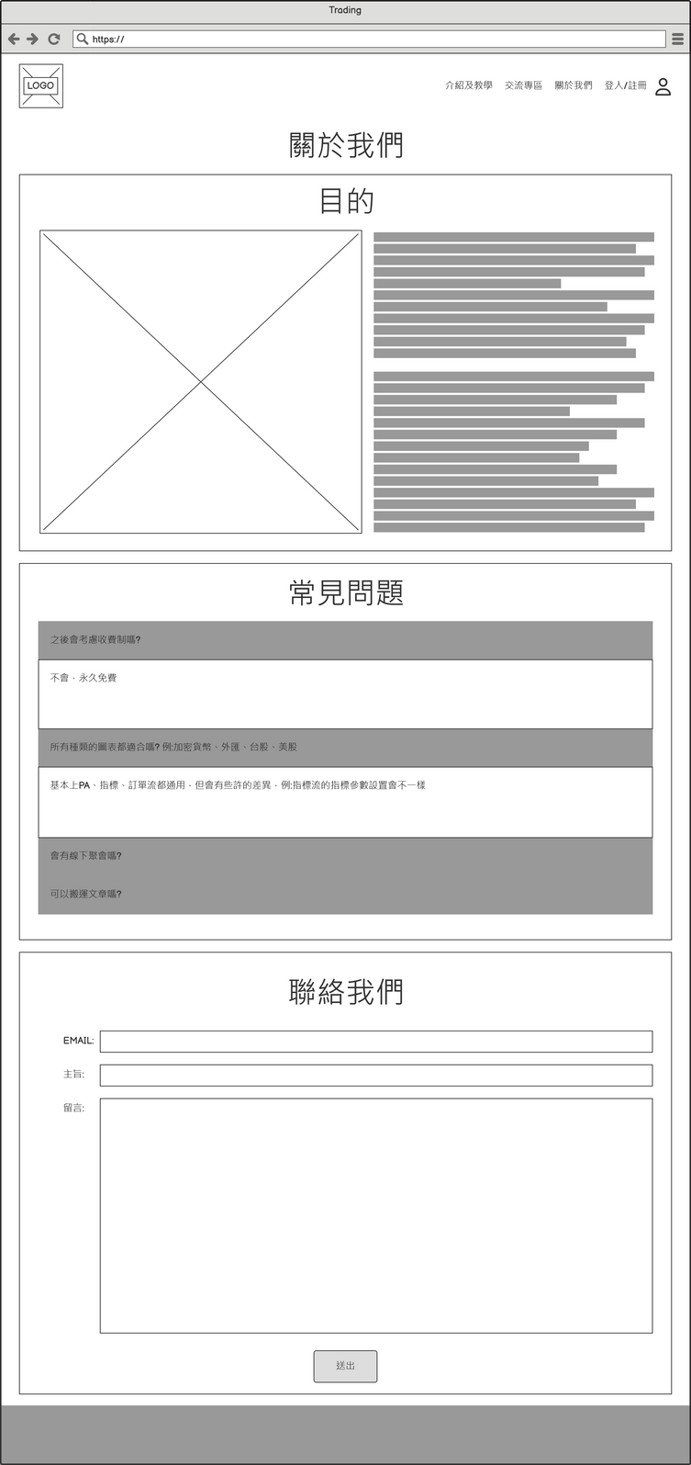
關於我們
PAGE 09

Slide 10
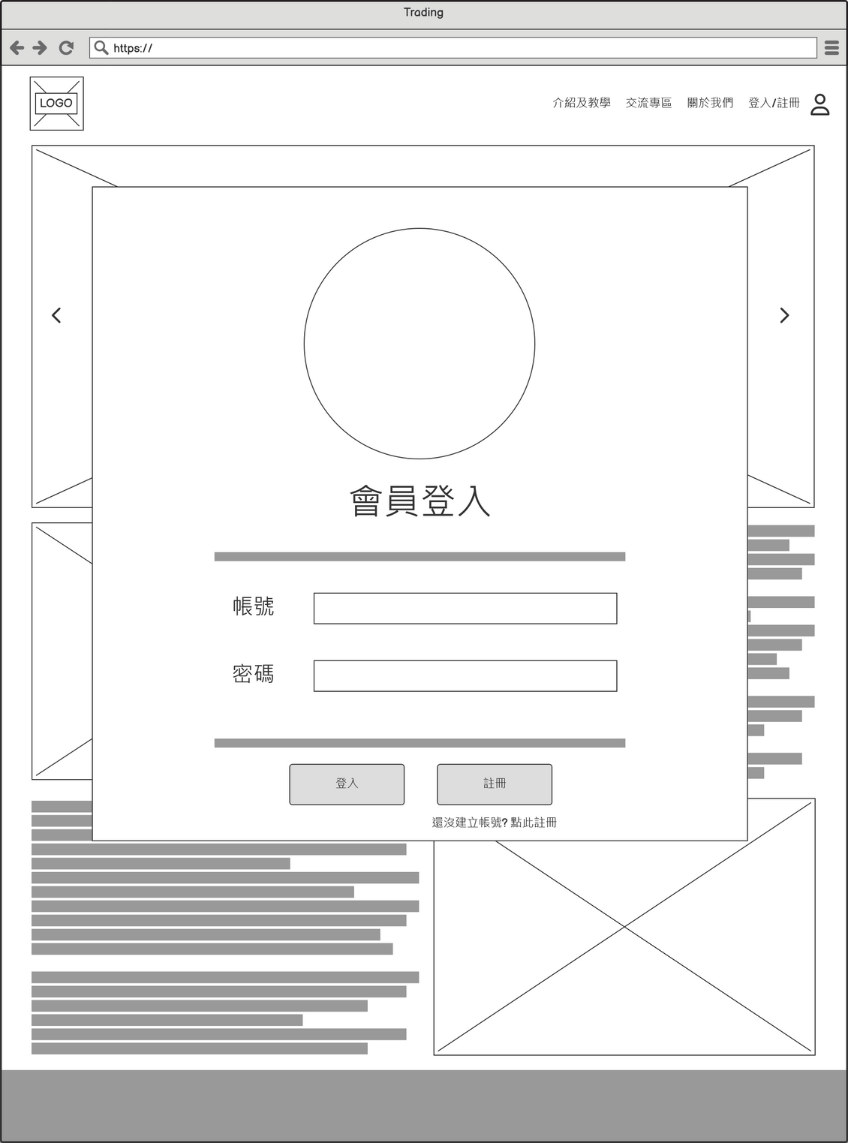
登入/註冊
PAGE 10

Slide 11
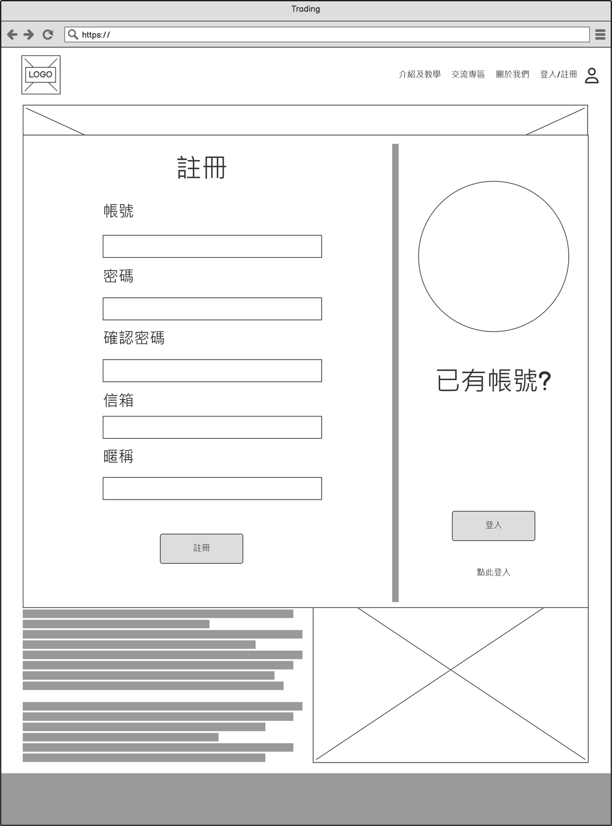
PAGE 11

Slide 12
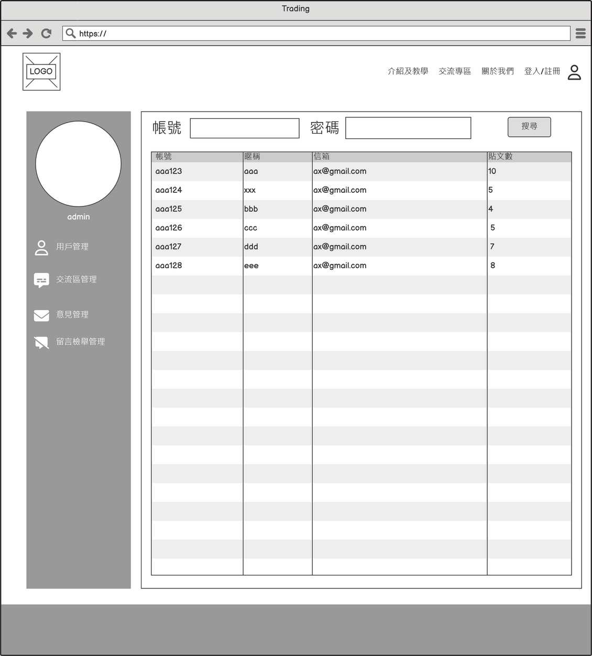
會員/管理
PAGE 12

Slide 13
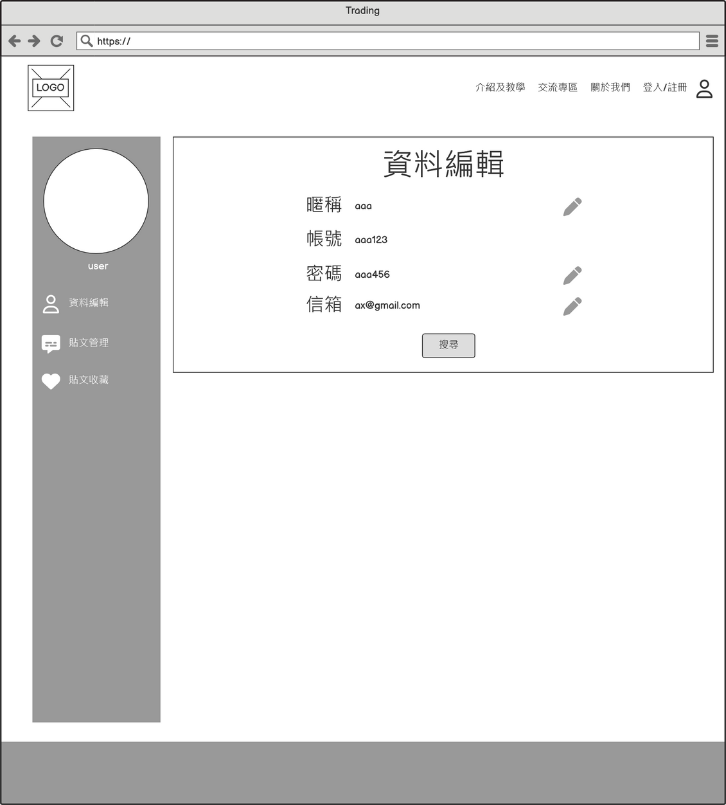
PAGE 13

Slide 14
使用色彩
#272727
#BEBEBE
#CE0000
#AD6237
COLOR PALETTE
PAGE 14

Slide 15
使用技術
前端
後端
影像視覺
Vue
Node.js
Photoshop
HTML
MongoDB
AI
CSS
PAGE 15

Slide 16

Thanks!
THANKS!
PAGE 16

